Slide 1
“银发经济”老年人用品设计
——“白首”
—吴雨

Slide 2
目 录1
前言------------------------------------------------------------------3
一、产品介绍-----------------------------------------------------------4
1、服装部分-----------------------------------------------------------5
2、文创部分-----------------------------------------------------------10
3、其他---------------------------------------------------------------12
二、产品运用----------------------------------------------------------13
1、色彩运用-----------------------------------------------------------14
2、色彩分析-----------------------------------------------------------16
3、尺寸参考-----------------------------------------------------------17
4、面料运用-----------------------------------------------------------20
5、上身运用效果展现---------------------------------------------------22
三、总结--------------------------------------------------------------23
1、结束语-------------------------------------------------------------24

Slide 3
前言
“如果不能永远年轻，那就要优雅的老去。”这就是此次“银发经济”的比赛主旨，而服装是时尚的一种轮回， 在人类历史发展过程中， 服装跟随着人类在不断变化， 它不仅仅只是紧贴于皮肤表面的布料， 更是不断冒出的创新思维，好看的服装能让人更好的具备“优雅”等气质效果，我们设计老年服装除了是希望为这个年龄阶段的人提供服务，也是想告诉人们美没有界限，年龄局限不了一切，只要你心中有梦并怀揣着对生活的热情，你也可以活的潇洒自在。
本次的设计选择了古装作为灵感源头，主要运用了渭南的一些特色，对色彩、面料进行了个人分析，从而制作出了效果图，我们的选择如同刚才所陈述的一样，风格不再局限，迎合大众的审美，适度的加入自己的风格， 在这实践的过程中， 我们也找到了专属于自己作品的独特风格和意义。
现代设计发展已经越来越广阔，优秀的作品也开始层出不穷， 在脑洞大开的创新世界里， 作品已经不仅仅只是满足于创造的想法， 更多的是将个人思想中所含代的个性、观点、能量和意义等融入到作品当中， 使得作品更具生命力。

Slide 4
一、产品介绍

Slide 5
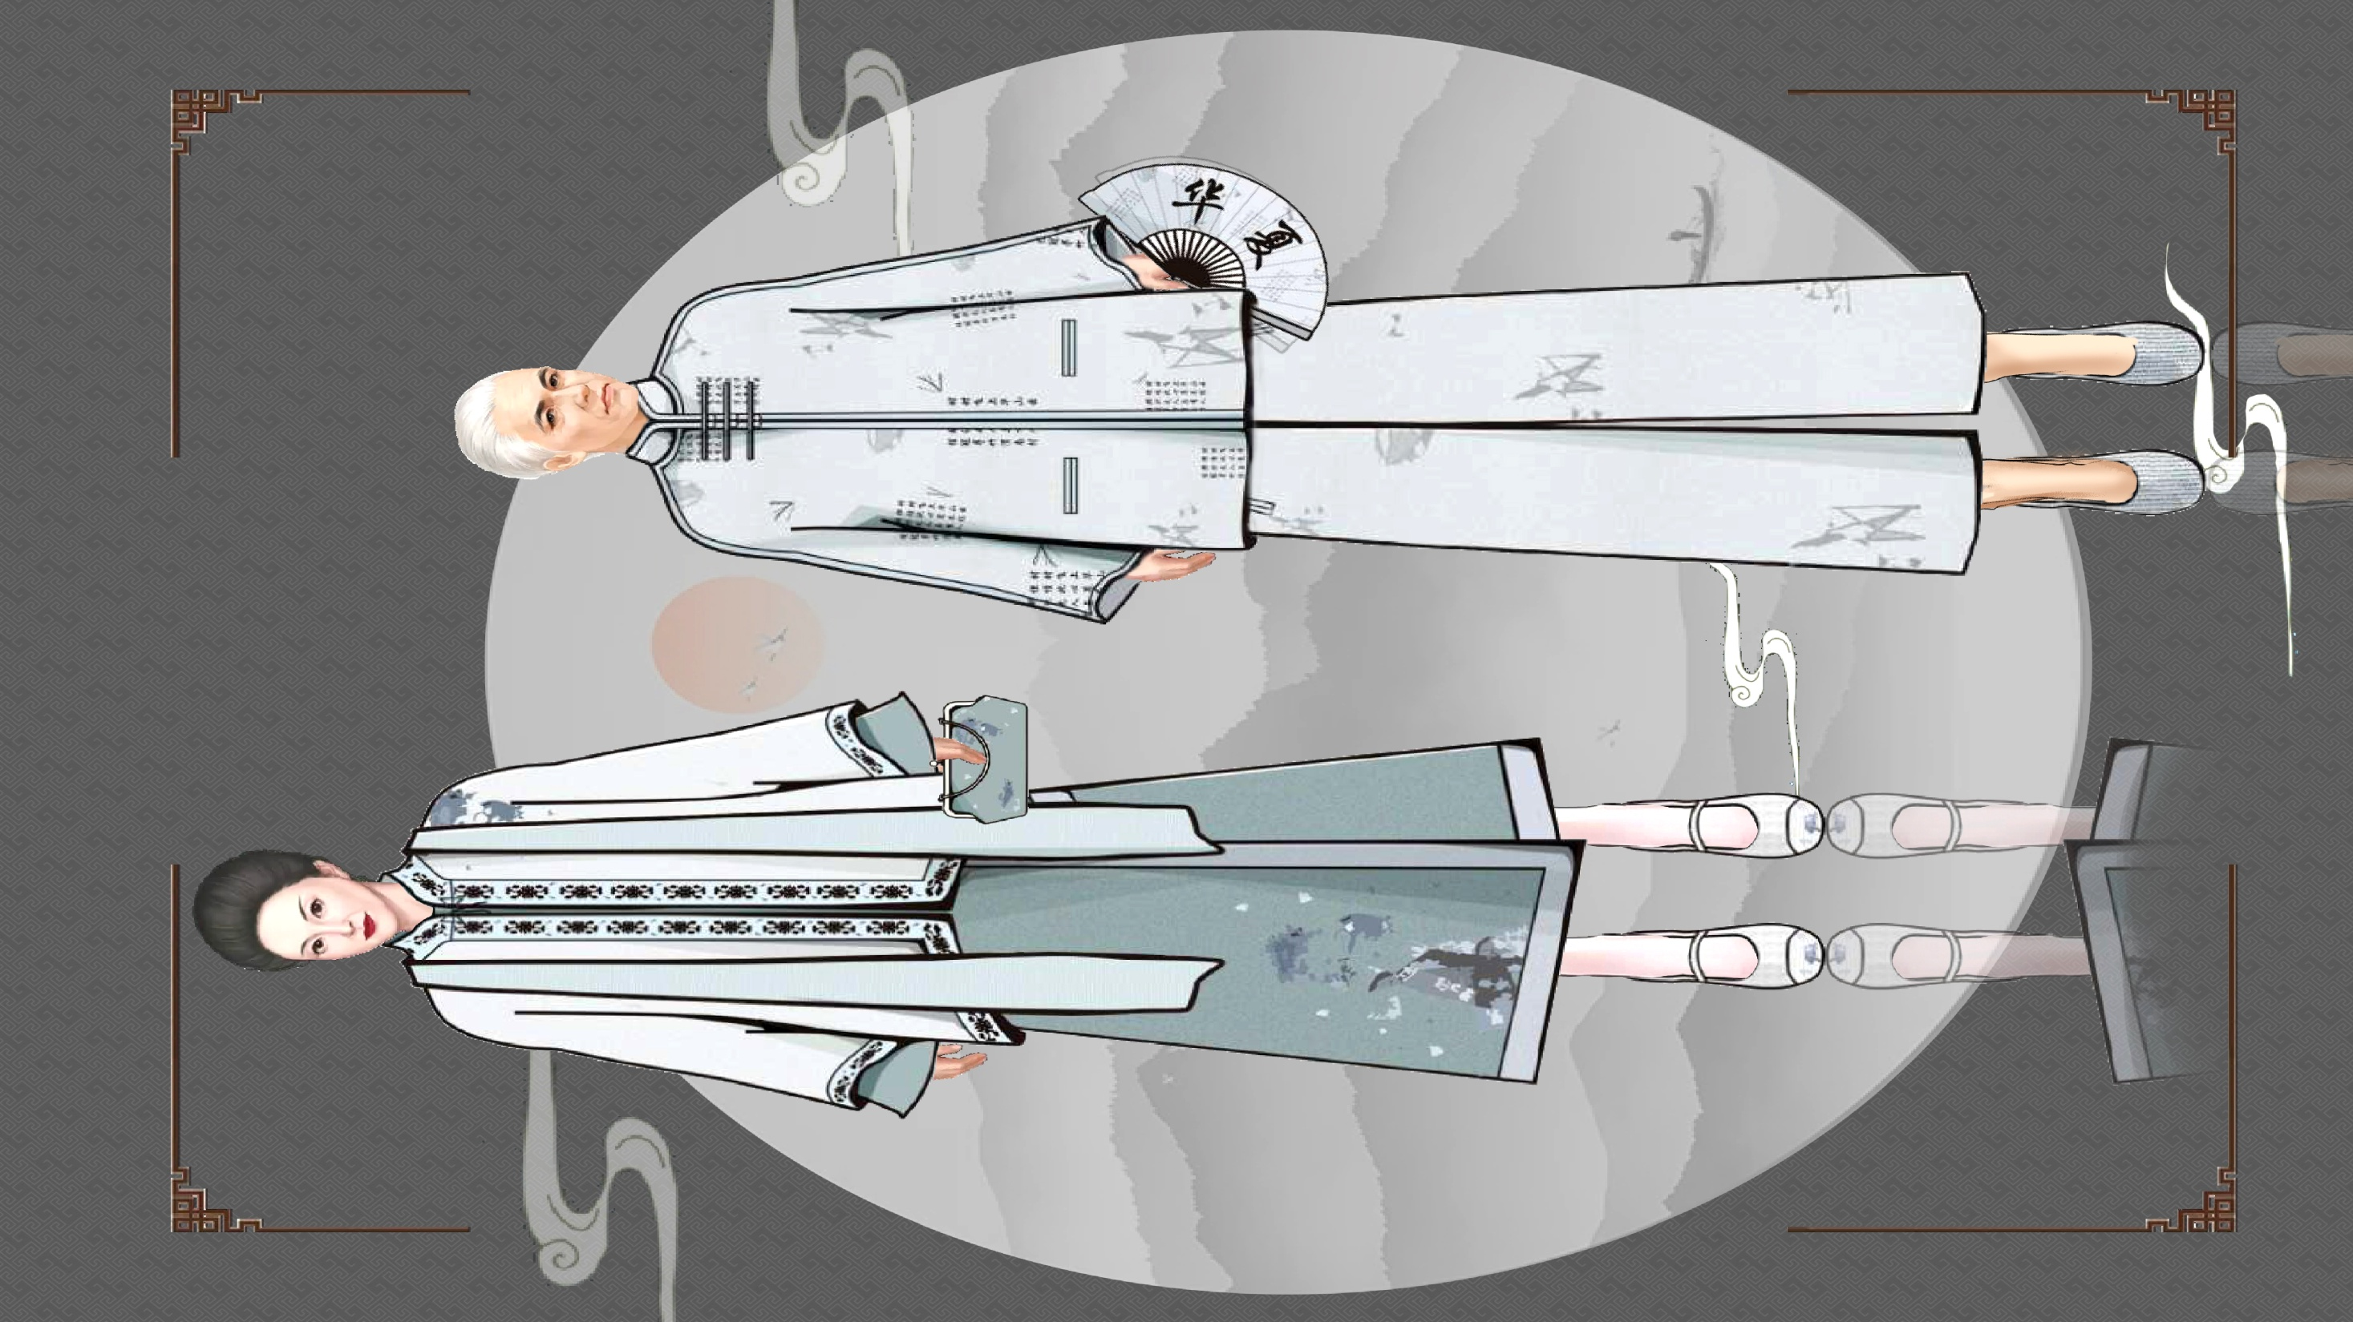
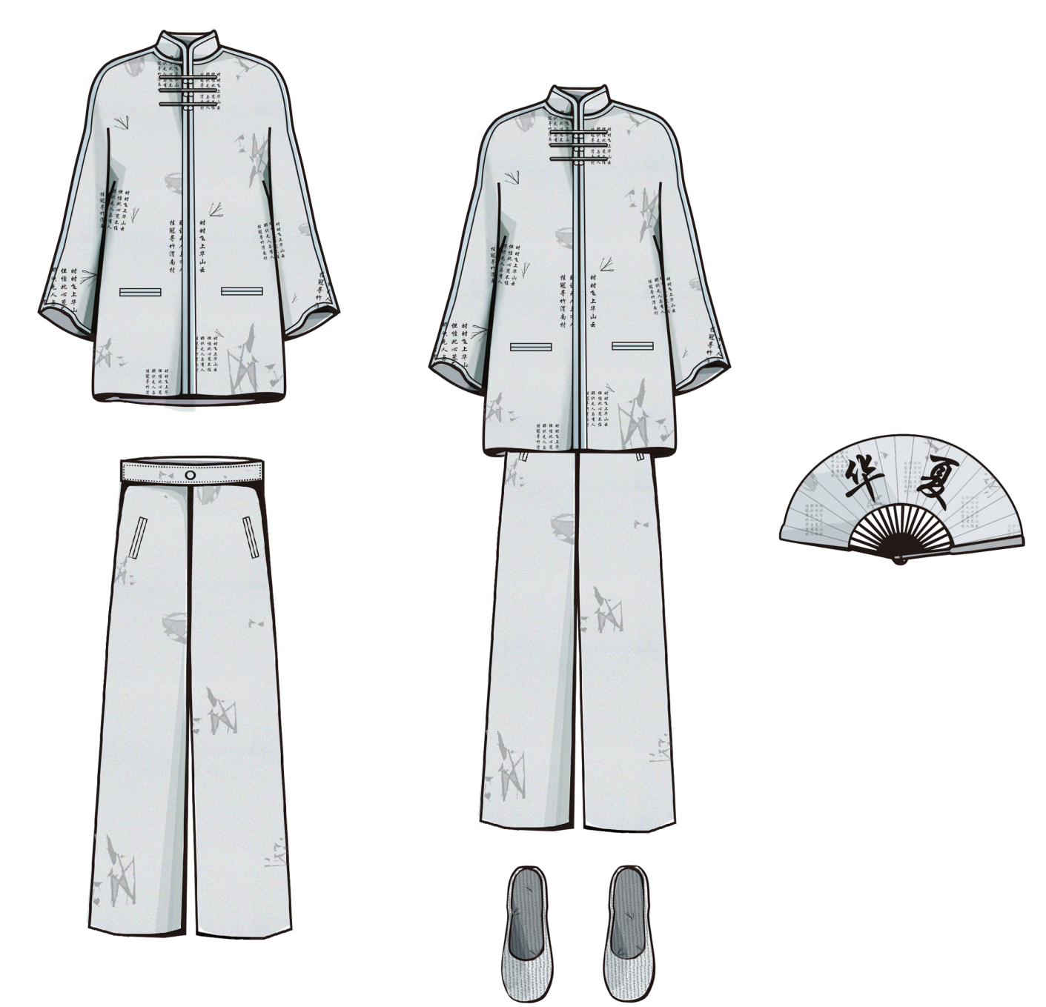
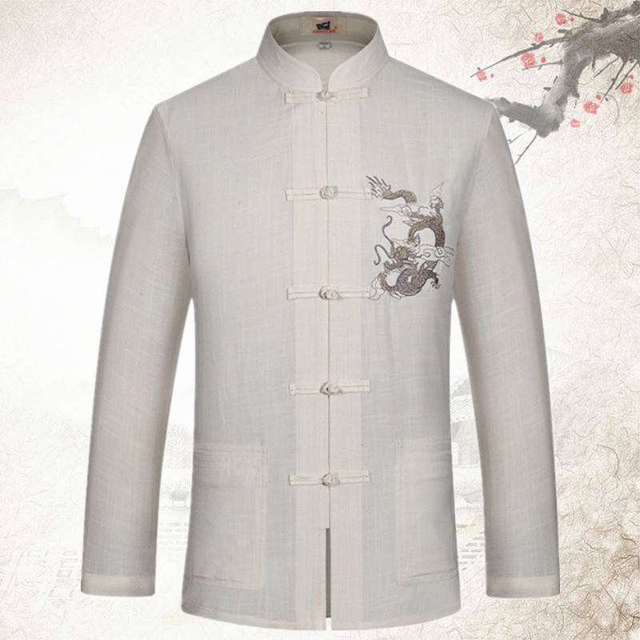
1、服装部分
介绍
（1）“白首”男装
灵感选取：
唐装
老年人款式不宜过于复杂，所以选取了最
简单最传统的唐装作改造，在原有的基础上
加上装饰线，并做了一些图案改造。
适合季节：春夏季

Slide 6
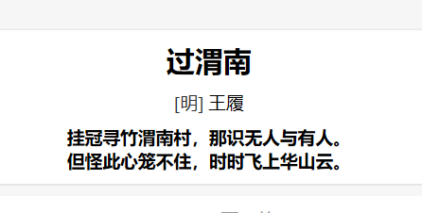
（2）细节
介绍
裤子和上衣上都采用隐形口袋，功能性上方便于
老年人，且图案上用了树叶抽象化和点缀法用来装
饰，与诗句融合在一起，透露出古文学气息。

Slide 7
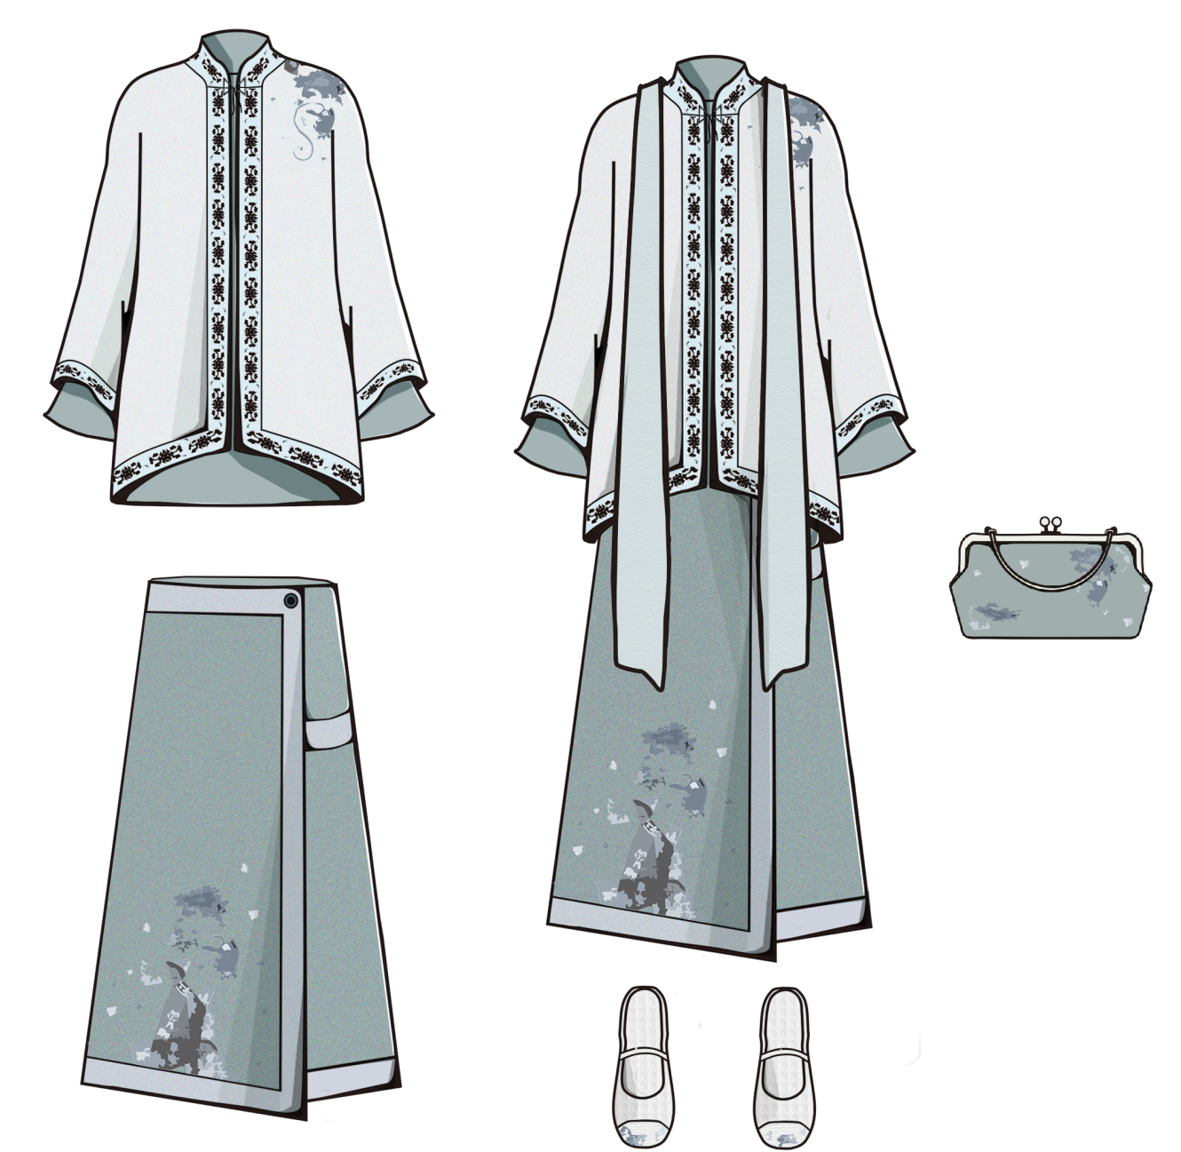
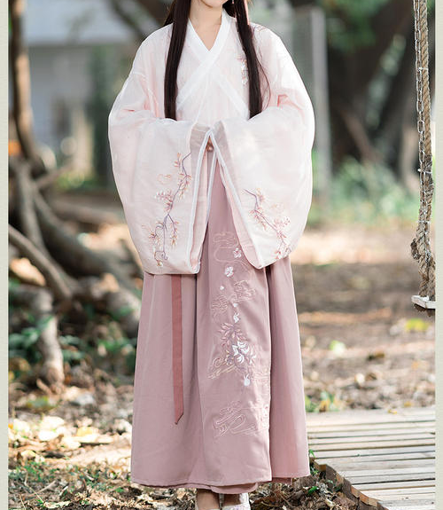
介绍
（3）“白首”女装
灵感选取：
汉服
汉服有着有着悠久的文化历史，而如今汉服在现代
也越来越流行，将汉服改造成现代款，保留了原款的
宽大舒适性，上衣的改进也达到的适当的修身效果。
适合季节：春夏季

Slide 8
（4）细节
介绍
下裙做了一点点不对称设计，众所周知渭南深厚的历史文化积淀出丰富多彩的文化遗产,华州皮影，就是其中的非遗传承，它蕴藏着丰富的文化元素和深厚的民俗内涵，具有悠久的历史，上衣上的花纹就是借鉴皮影衣服上的花纹。

Slide 9
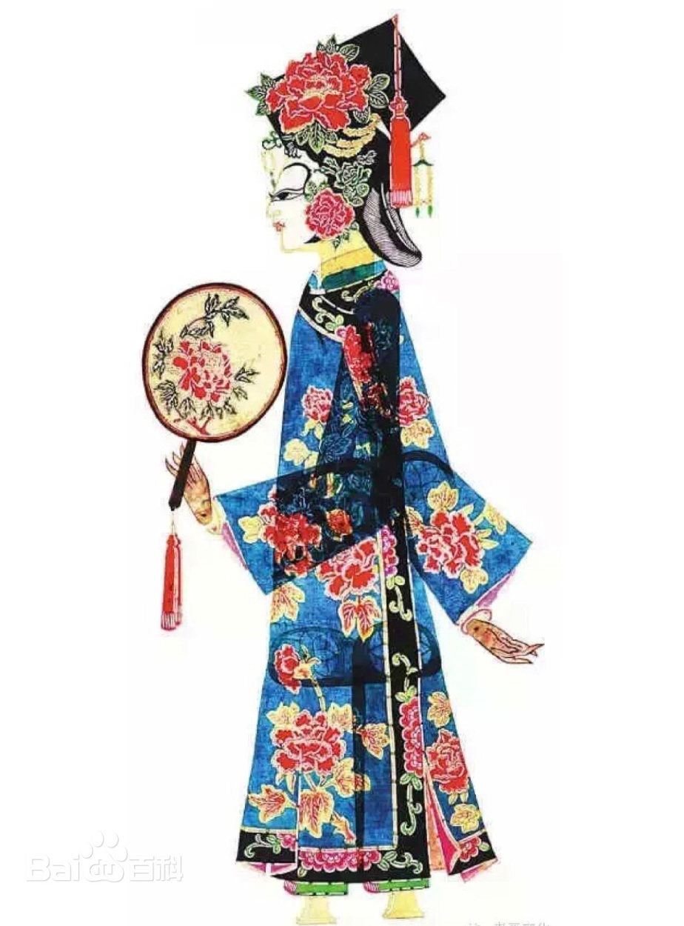
介绍
裙子上的图案与上衣的相呼应，将皮影的角色进行拆解运用在服装上也有意想不到效果。

Slide 10
2、文创部分
文创
给服装做上一些装饰搭配可以增添几分色彩。
扇子上是和衣服一体的系列图案，扇子上华夏二字
是源于渭南是中华民族的发祥地之一，中华民族的又
称“华夏”源于渭南，“华”即华山，“夏”指“夏
阳”特指横亘于这区间的狭长地域。由这里产生的文
明即就是“华夏文明”，因此渭南也有“华夏之根”
的称谓。
布鞋是渭南老产品了，所以也用来作为服装的一部
分。

Slide 11
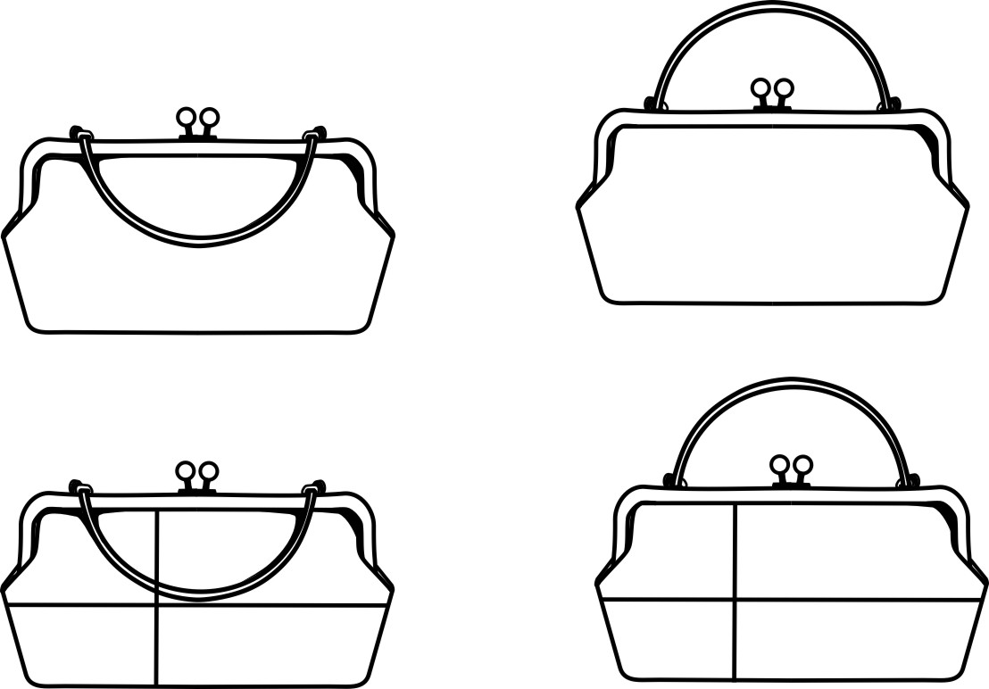
文创
女式包用了民国时代的改造，草稿尝试过其他几种款式。

Slide 12
3、其他
草稿

Slide 13
二、产品运用

Slide 14
1、色彩运用
色彩运用
服装运用
服饰运用

Slide 15
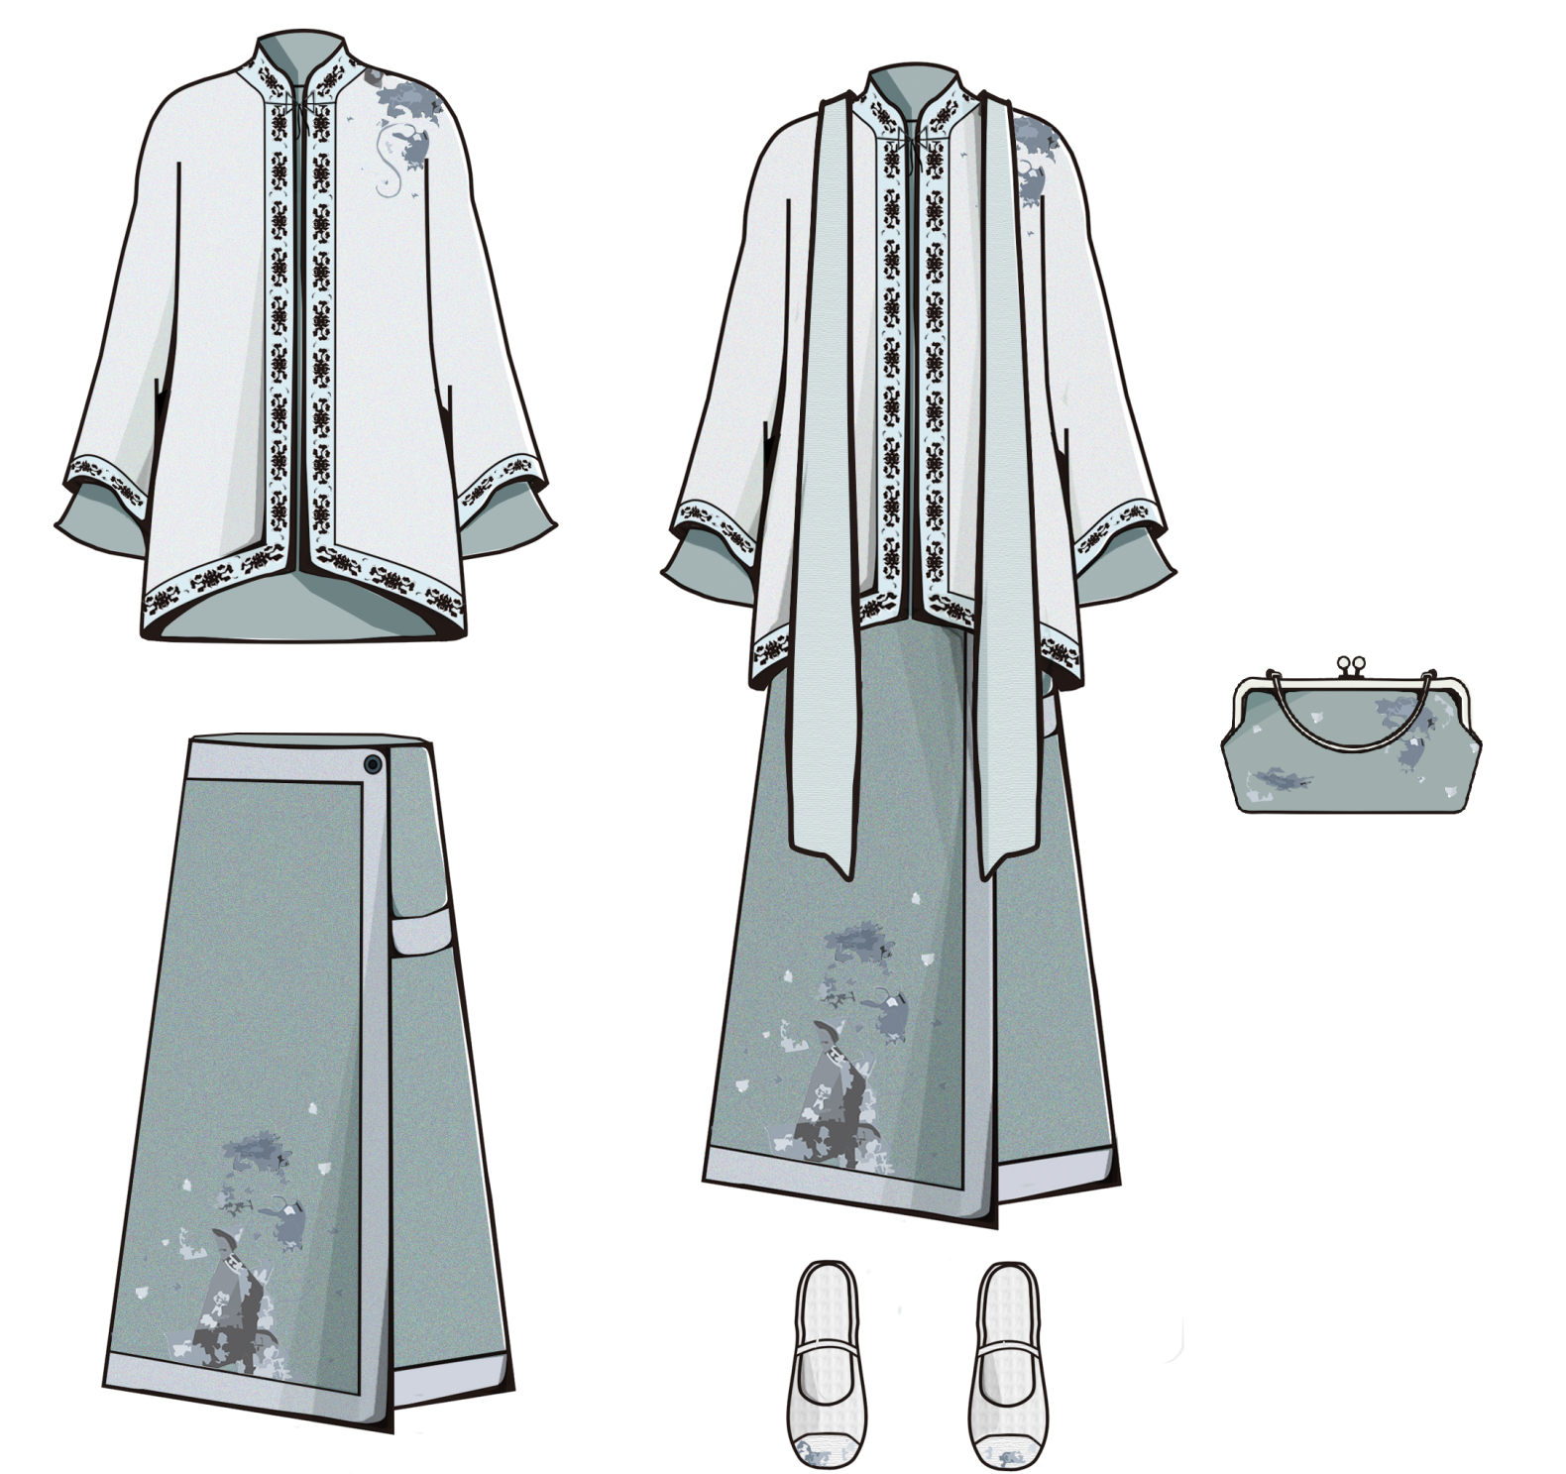
服装运用
色彩运用
服饰运用

Slide 16
2、色彩分析
色彩运用
色彩上运用的颜色纯度都很低，因为年轻人如果是青春靓丽，那老年人群就是安静祥和，
不聒噪的颜色与艳丽形成对比，不夺人眼球但是耐看，灰度上都没有很深，反而白元素掺
杂多一些，亮但不刺眼。配饰都用黑色来点睛，黑白灰层次分明。
主色
配色

Slide 17
尺码
3、尺寸参考
41~52cm
（1）上装
男装
75~81cm
女装
39~48cm
39~48cm
78~85cm
78~85cm

Slide 18
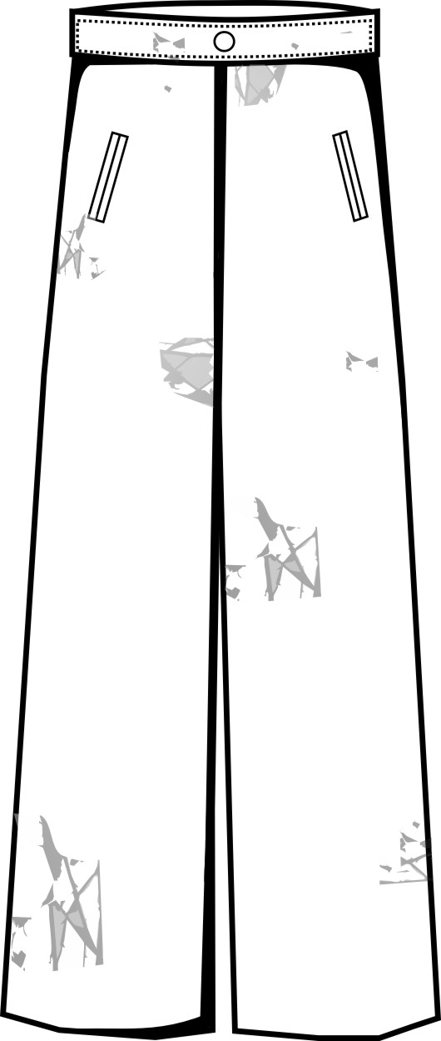
尺码
（2）下装
39~48cm
男裤装
90~105cm
女裙装
39~48cm
80~87cm

Slide 19
尺码
（3）配饰
24cm
扇子：8~9.5寸寸
25cm
12.5cm
35~45cm
男：39~45码
女：36~39码

Slide 20
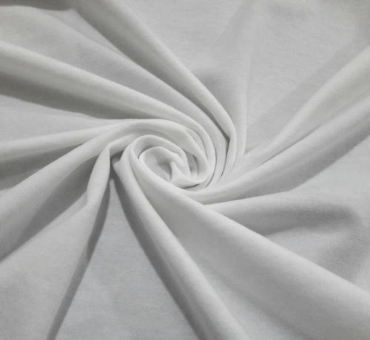
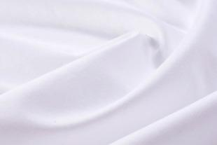
4、面料运用
面料
面料版
面料版：年轻消费群体的崛起，导致强势大衣风持续上升，有很多系列带随着功利主义服务，精致的纯棉和人棉混纺不仅简约而且适合老年人穿，结合整体效果而考虑选择棉制造的面料是比较舒适的，它的透气性，缩水率，都是适中的。

Slide 21
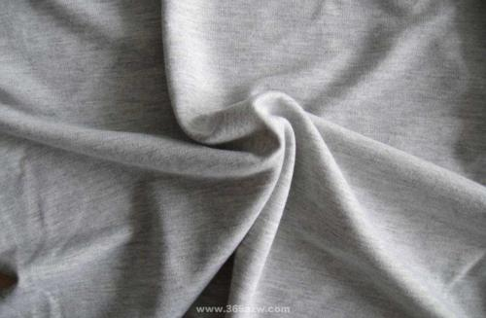
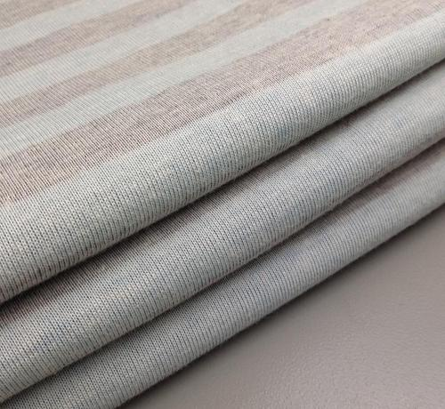
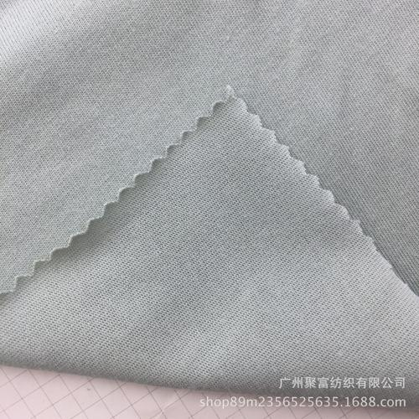
面料
面料版
推荐纯棉面料种类：汗布
可用作：汗衫、背心类
用汗布做的服饰,最常见的就是T恤,而我们平时见到的棉毛衫内衣则是用双面汗布做的，面料柔软厚实，横向弹性较好，吸湿性强，最适合容易出汗的老年人。

Slide 22
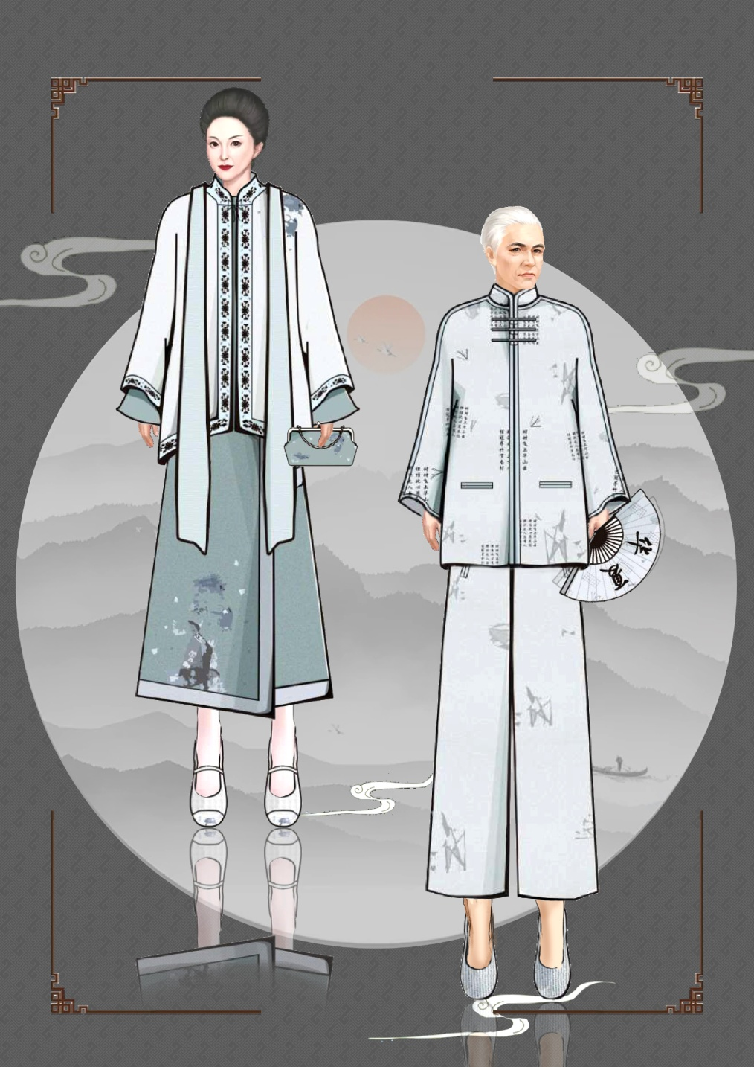
5、上身运用效果展现
效果图

Slide 23
三、总结

Slide 24
总结
感谢各位抽出时间来批阅我的作品，也希望自己的作品能得到各位的青睐，在制作前的准备中我查阅了当地相关资料，了解到当地非遗文化的传承，非常荣幸能将此文化运用结合在设计中，在查阅的过程中也不禁被吸引，设计前期搜索照片，搜索了当地的特产、风景、文化等，在众多特色中该不免产生疑惑——究竟该选择和舍弃哪一方面，中途改过几次款式，最终确认上色，后期完善细节和配饰，最后画出一个整体上身效果图。
此次实践的过程中自己也是受益匪浅，希望还能多多遇到这种类似机会，多多锻炼自己，最后再次感谢各位，谢谢观看！

